Slide 1
Thứ hai ngày 27 tháng 12 năm 2021
Tiếng Việt
Bài 71: ươc, ươt

Slide 2



ươc
ươc
ươt
Hà ước được lướt sóng biển.

Slide 3


ươc

Slide 4
ươt

Slide 5
ươc
ươt

Slide 6
2
Đọc
đ
ươc
được

Slide 7
bước
lược
ngược
nước
lướt
lượt
mướt
mượt

Slide 8


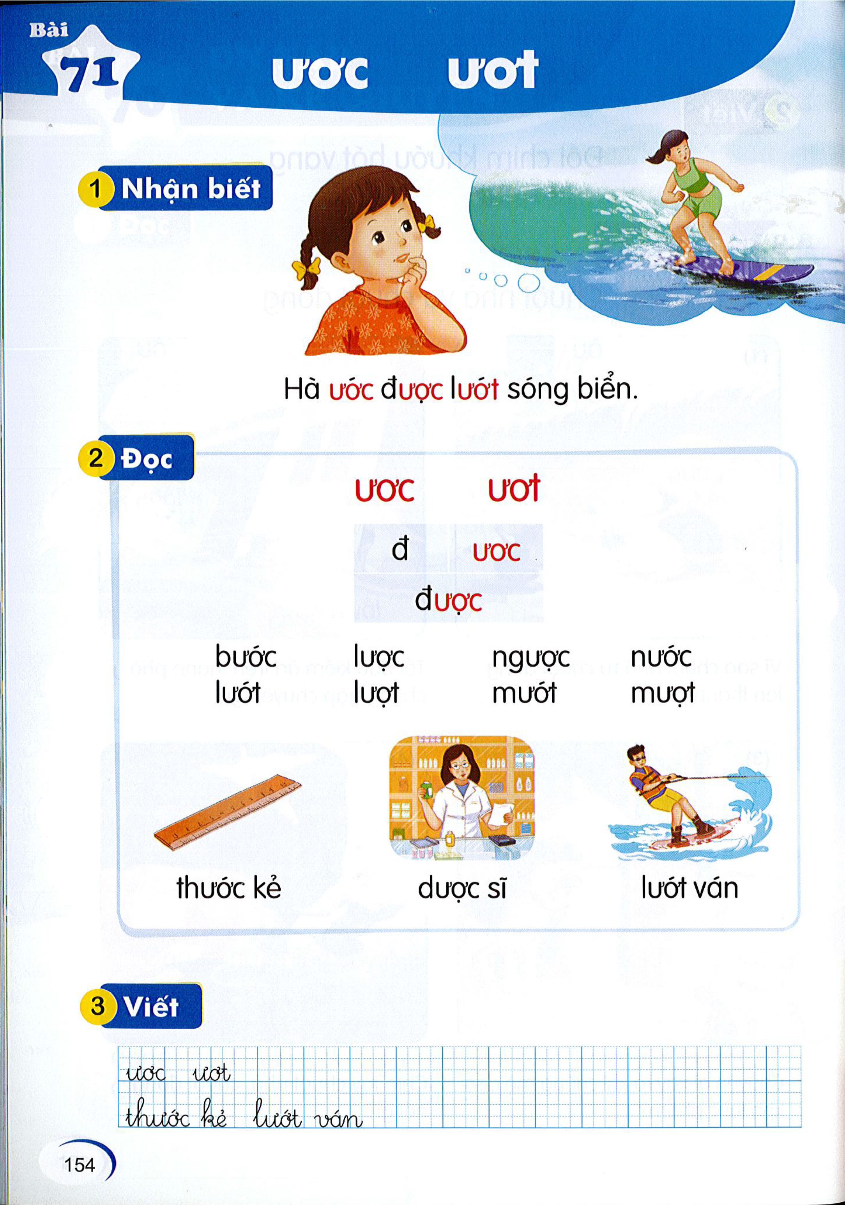
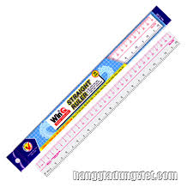
2
Đọc
thước kẻ
dược sĩ
lướt ván

Slide 9
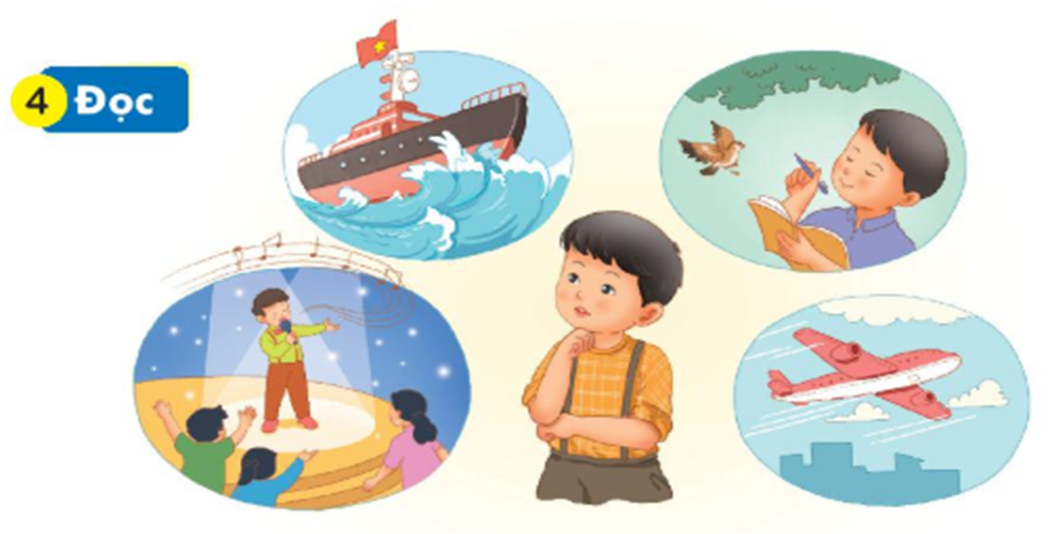
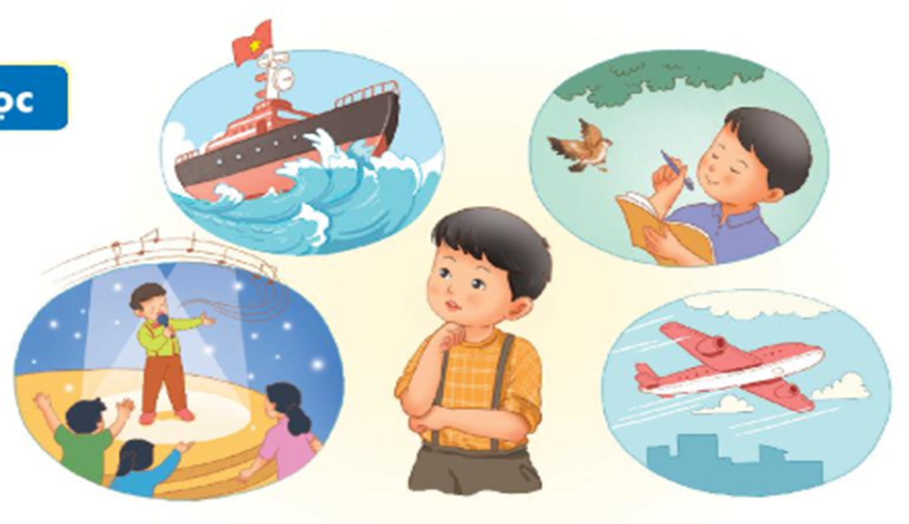
4
Đọc
Lúc học hát, Nam ước làm ca sĩ. Lúc nghe mẹ đọc thơ, Nam lại ước trở thành nhà thơ. Khi ra biển, Nam ước là người lái tàu, vượt qua những con sóng lớn. Nhìn lên bầu trời, Nam lại ước làm phi công. Nam tự hỏi: “Bao giờ mình mới lớn nhỉ?”.

Slide 10
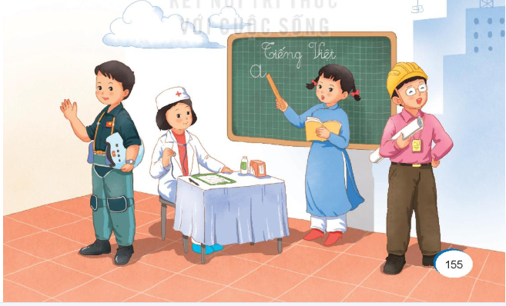
5. NÓI
Ước mơ của em

Slide 11




Viết bảng

Slide 12
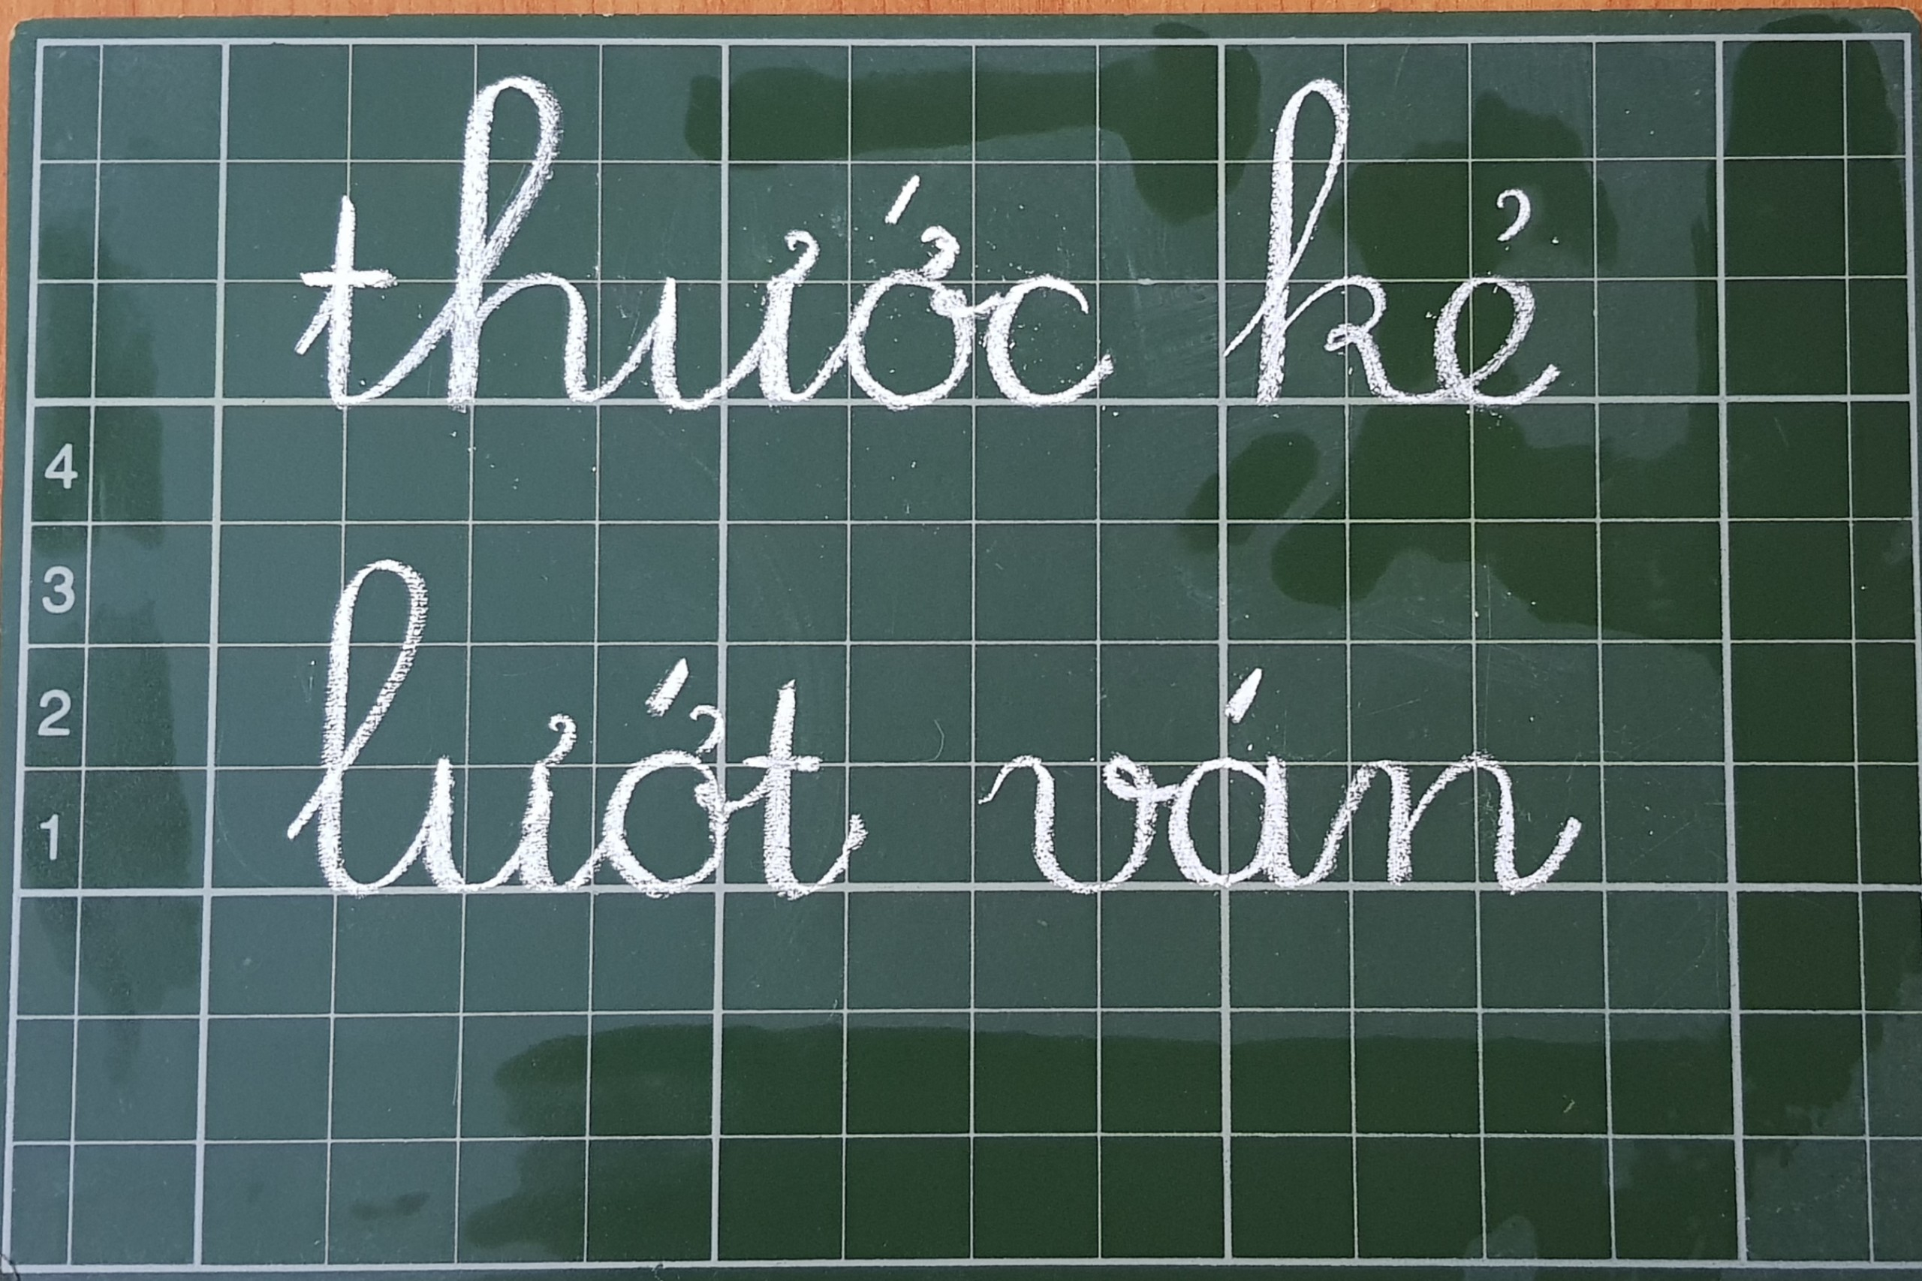

Slide 13
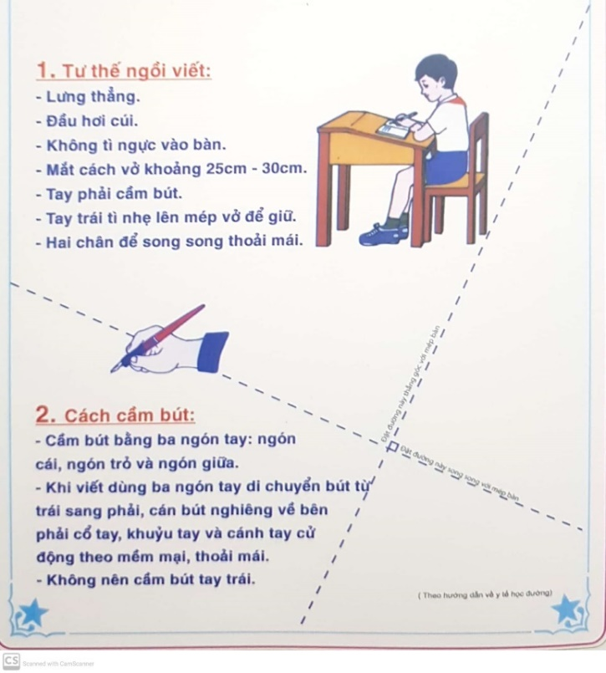
Học sinh luyện viết bảng con (4 phút)

Slide 14
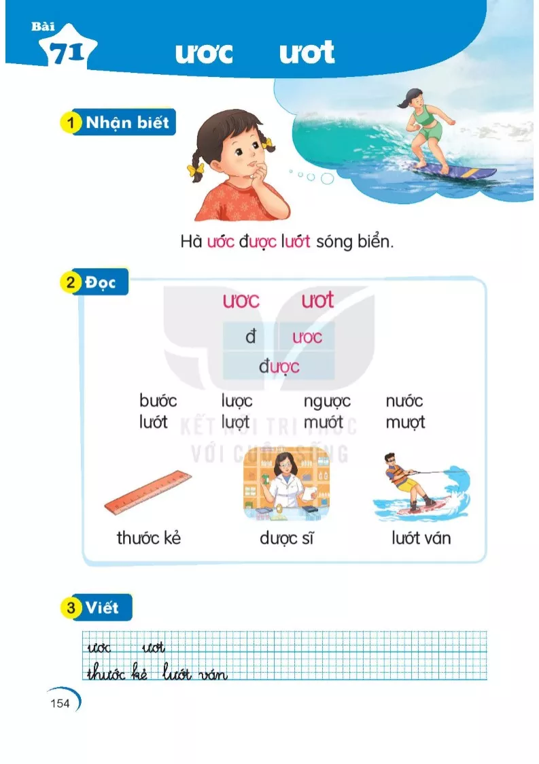
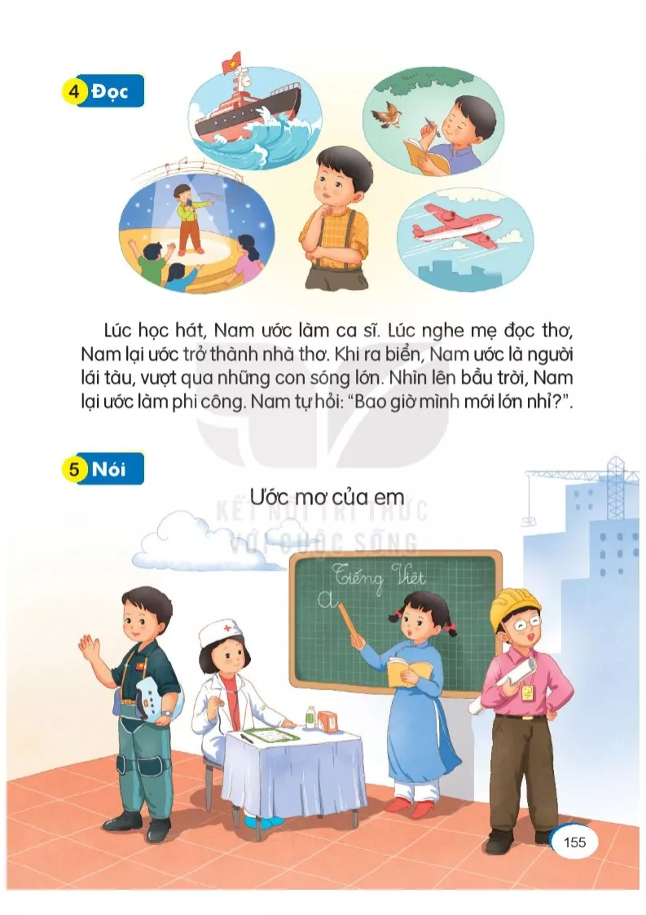

Slide 15
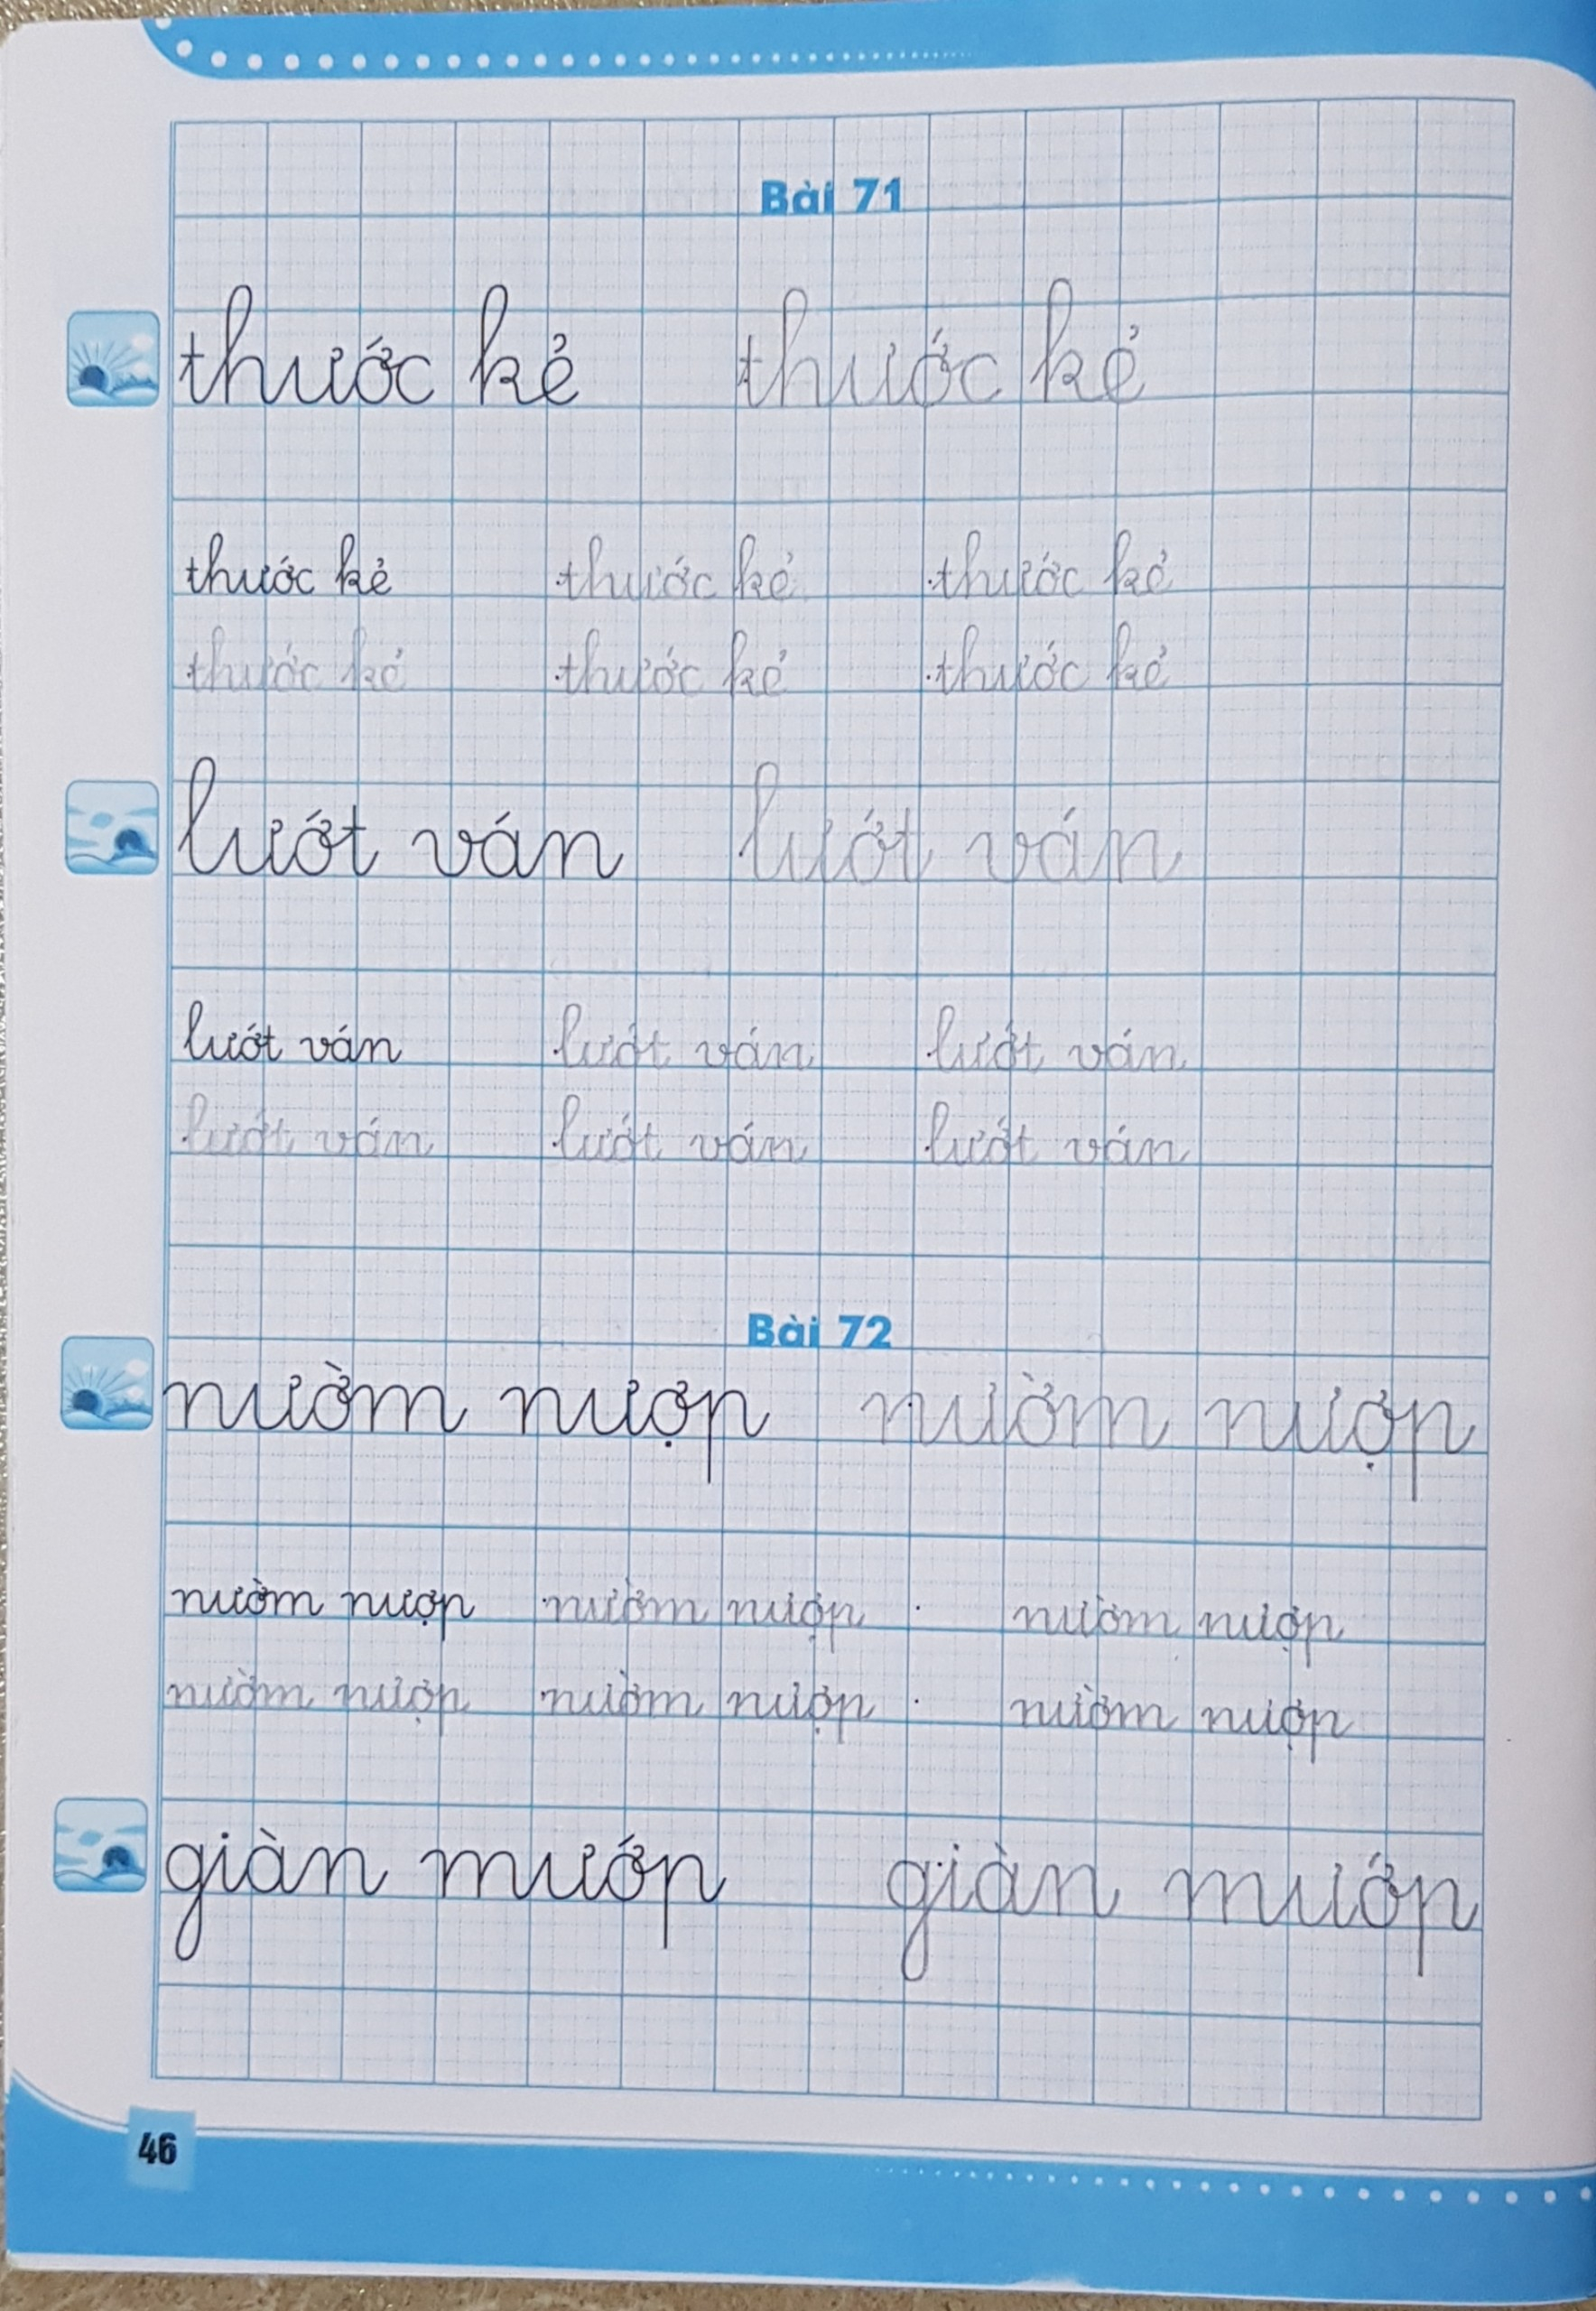

Slide 16
